Slide 1


2021
О
2
Инструкция маршрутизация кабинетов КТ
в системе РЛПК для врача поликлиники

Slide 2
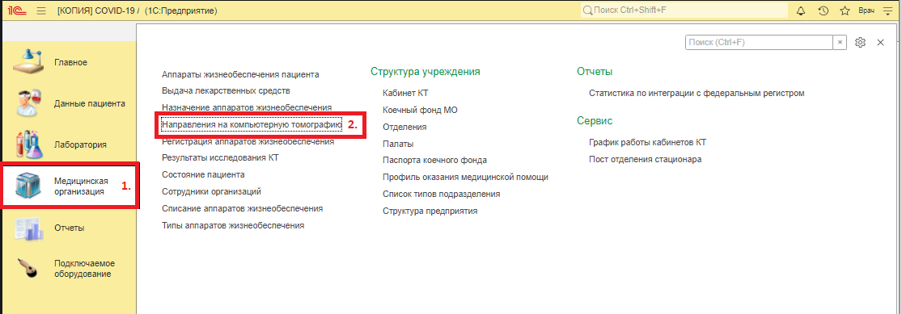
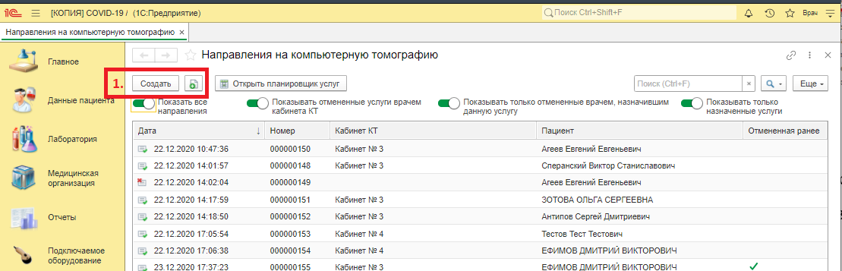
Создание Направления на компьютерную томографию
ШАГ 1
Заходим в интерфейс МО
ШАГ 2
Открываем список документов
«Направление на компьютерную томографию»
2
1
ШАГ 3
Для создания направления на КТ нажмите на кнопку «Создать» в левом верхнем углу экрана
3
2

Slide 3
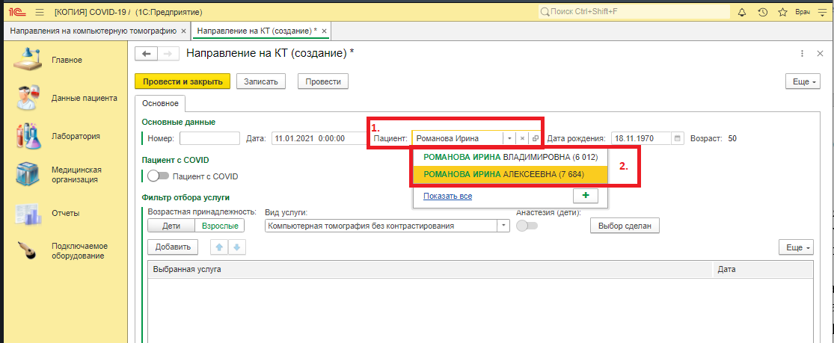
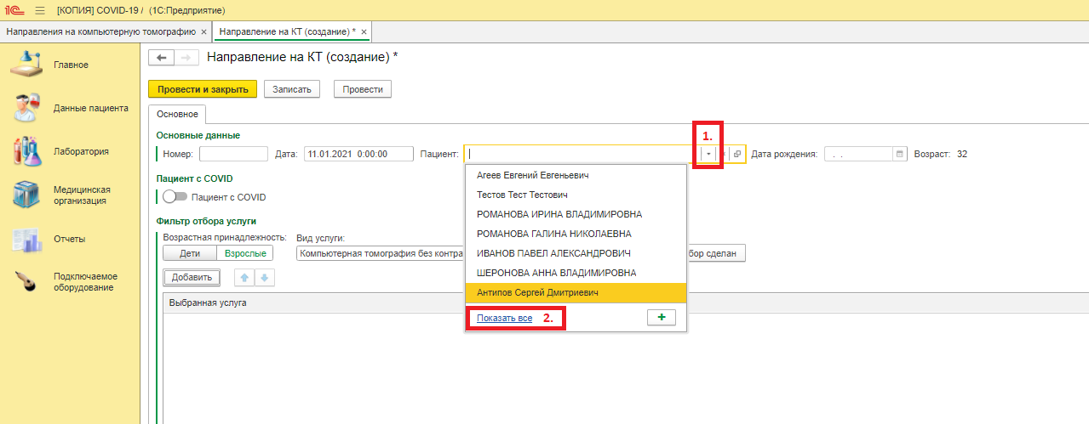
Заполнение документа Направления на компьютерную томографию
ШАГ 4
В случае если пациент раньше был внесен в систему,
то система предложит вам выбрать данного
пациента из списка
ШАГ 5
Поля «Дата рождения», «СНИЛС», «Номер ОМС»
и прочая информация о пациенте проставится автоматически из карточки пациента
4
В случае если дата рождения не совпадает с датой рождения пациента, скорее всего вы выбрали не того пациента, в такой ситуации откройте картотеку пациента
5
3

Slide 4
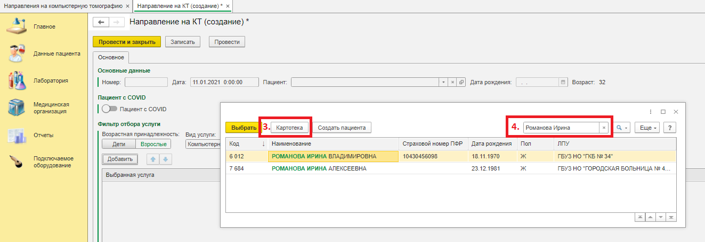
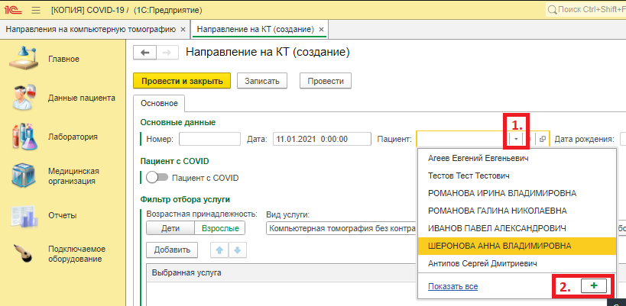
Заполнение документа Направления на компьютерную томографию
ШАГ 6
Найдите пациента с помощью поиска
ШАГ 7
Если пациент не был найден, для данного пациента необходимо создать карточку пациента в системе.
Для этого в поле «Пациент» нажмите на кнопку «Выбрать из списка»
6
ШАГ 8
В выпавшем списке нажмите на кнопку «Создать»
7
8
4

Slide 5
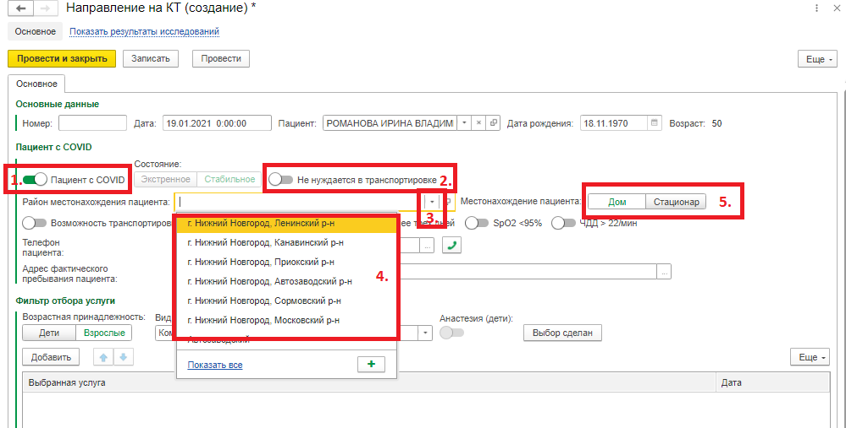
Заполнение документа Направления на компьютерную томографию
ШАГ 9
Если пациент с подозрением или болен COVID-19, в направлении на КТ необходимо выбрать статус «Пациент с COVID-19»
ШАГ 10
Если пациент находится в стационаре, в котором есть КТ, то необходимо выбрать «Пациент не нуждается в транспортировке»
9
!
Если не выставить отметку
«Пациент не нуждается в транспортировке»,
данное направление будет передано
в территориальный центр медицины катастроф,
вы не сможете выбрать дату
и время проведения КТ для данного пациента
9
12
11
ШАГ 11
В поле «Район местонахождения пациента» необходимо
из предложенного списка выбрать нужный район
ШАГ 12
В поле «Местонахождение пациента» необходимо выбрать параметр «Дом» или «Стационар»
5

Slide 6
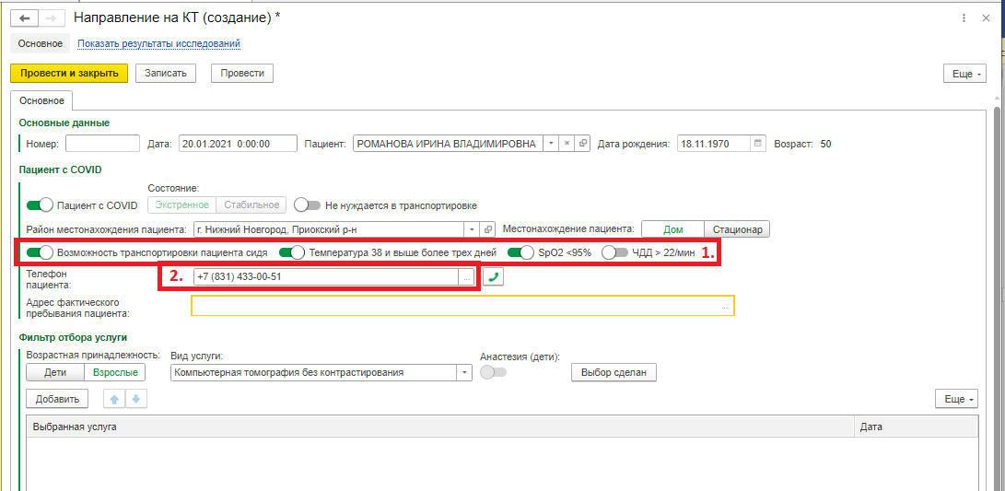
Заполнение документа Направления на компьютерную томографию
ШАГ 13
В зависимости от состояния пациента необходимо выбрать соответствующие статусы пациента
13
ШАГ 14
Указать контактный номер телефона пациента
в поле «Телефон пациента»
14
ШАГ 15
В поле «Адрес фактического пребывания пациента» необходимо
15
ввести адрес фактического пребывания пациента с использованием справочника адресов, ввод адреса
в свободной форме запрещен
!
6

Slide 7
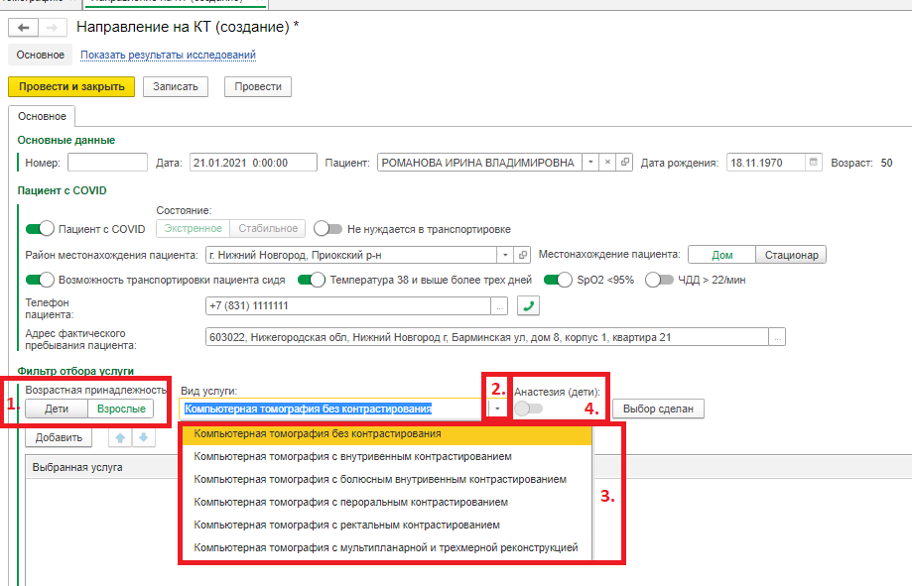
Заполнение документа Направления на компьютерную томографию
ШАГ 16
Для назначения услуги пациенту в подразделе
«Фильтр отбора услуги», необходимо выбрать
возрастную принадлежность пациента, вид услуги
!
В случае необходимости
анестезии для ребенка
выбрать пункт «Анестезия (дети)»
16
7

Slide 8
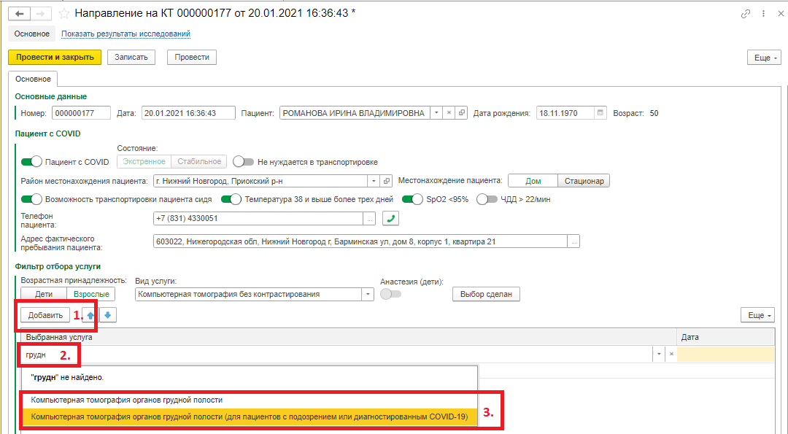
Заполнение документа Направления на компьютерную томографию
ШАГ 17
Если требуется назначить пациенту разные виды услуг, например, КТ без контрастирования и КТ с внутривенным контрастированием, тогда необходимо повторить действия, указанные выше действия и нажать на кнопку «Добавить», появится новая строчка, в которой можно выбрать услугу КТ с выбранным видом услуги
Если требуется добавить 2 услуги из одного вида услуг, например,
2 услуги КТ без контрастирования, повторение действий, указанных выше, не требуется, просто нажмите кнопку «Добавить»
ШАГ 18
После того, как все необходимые исследования в направлении были добавлены, необходимо нажать на кнопку «Выбор сделан»
18
17
8

Slide 9
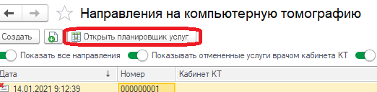
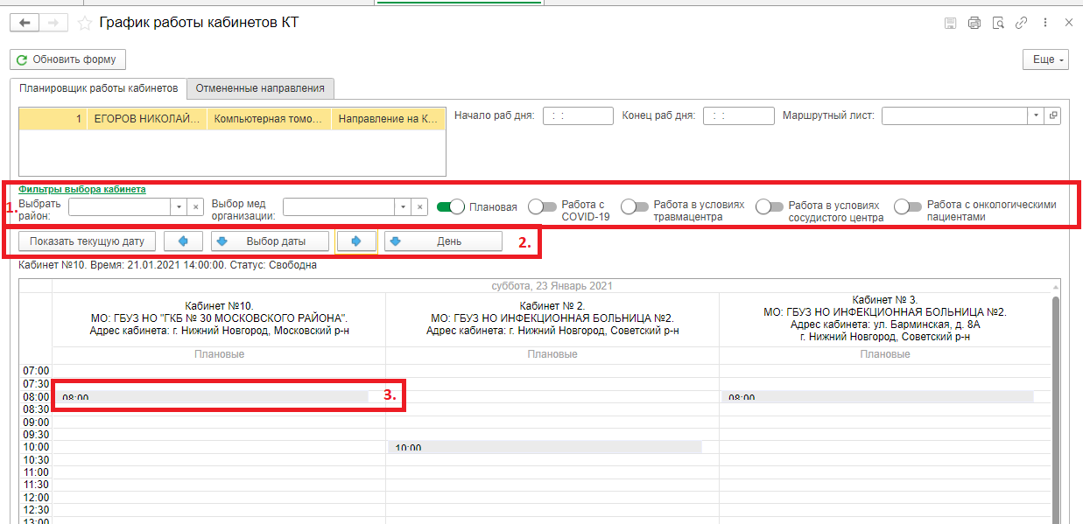
Выбор кабинета КТ для проведения исследования
ШАГ 19
После заполнения документа Направления на компьютерную томографию, через список документов направления по кнопке «Открыть планировщик услуг»
откроется График работы кабинета КТ
19
ШАГ 20
Выберите свободное время, дату и кабинет КТ (выбрать район
и выбрать медицинскую организацию в которой открыто расписание кабинета КТ)
ШАГ 21
Для записи на свободное время наведите курсор мыши и нажмите
2 раза левую кнопку мыши на выбранном слоте
Если у пациента в направлении был проставлен статус «Пациент с COVID»
и не был проставлен статус «Не нуждается
в транспортировке», то после нажатия на кнопку «Выбор сделан» направление будет передано диспетчеру территориального центра медицины катастроф для выбора времени и кабинета КТ,
с целью транспортировки пациента.
20
21
9

Slide 10
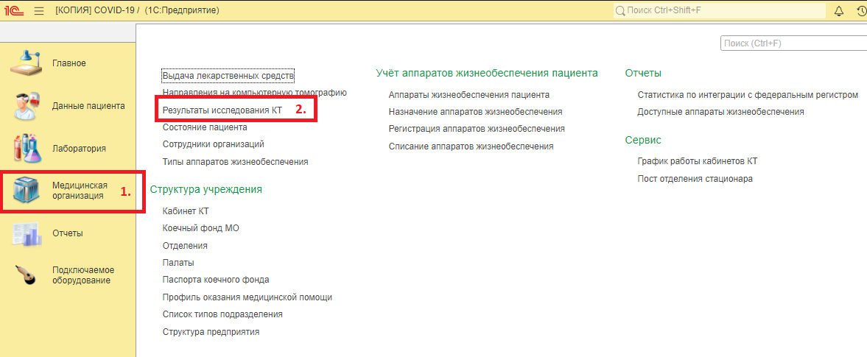
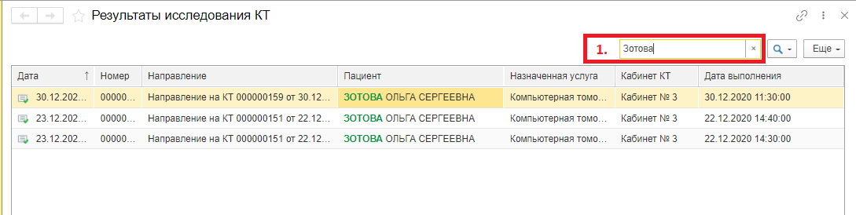
Просмотр результатов исследований КТ
ШАГ 1
Заходим в интерфейс МО
ШАГ 2
Открываем список документов
«Результат исследований КТ»
2
1
ШАГ 3
Для поиска результатов исследований в реестре результатов исследований КТ, введите ФИО пациента или номер направления в поле поиска
3
10

Slide 11
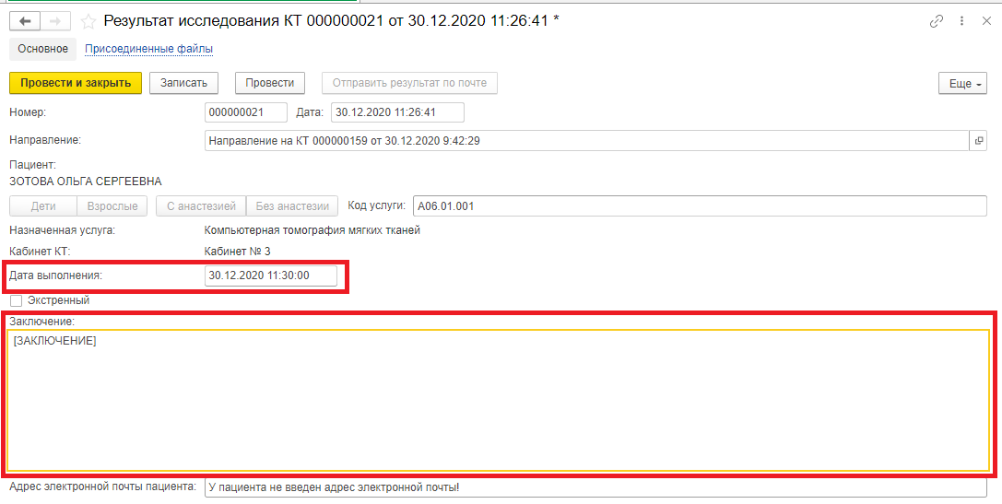
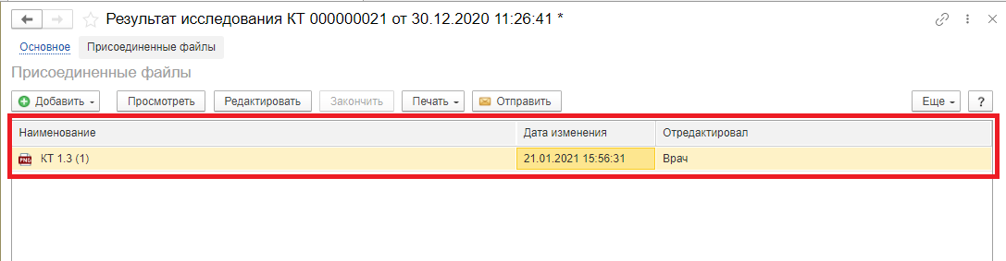
Просмотр результатов исследований КТ
ШАГ 4
открыть.
В разделе «Основные» карточки результатов исследования
будет указана дата выполнения услуги и заключение по КТ (в случае составления заключения в ИС «РЛПК» специалистом кабинета КТ)
ШАГ 5
В разделе «Присоединенные файлы» будут находится прикрепленные файлы по результатам исследования (в случае прикрепления заключения из МИС специалистом кабинета КТ)
4
5
11

Slide 12
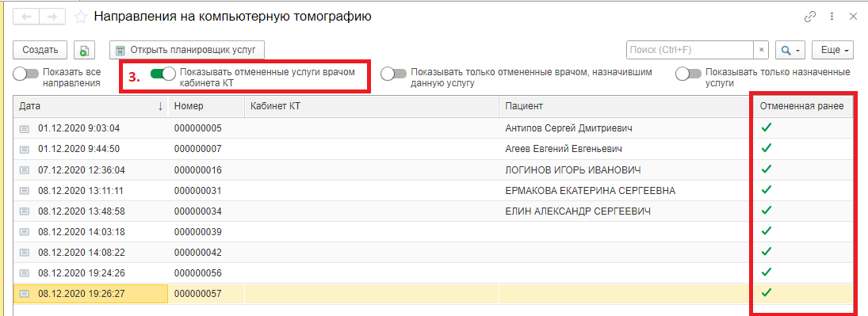
Повторное назначение, ранее отмененных исследований
ШАГ 1
В открывшемся окне выберите фильтр «Показывать отмененные услуги врачом кабинета КТ» система отфильтрует все направления, которые были отменены по какой-либо причине врачом кабинета КТ
1
Все отмененные направления отмечены зеленой галкой
в графе «Отменные ранее»
12

Slide 13
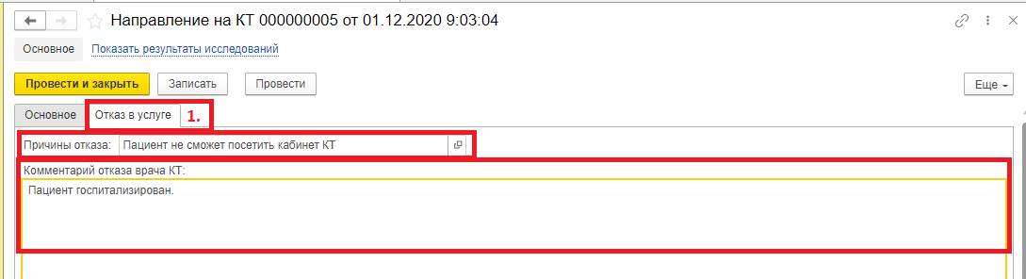
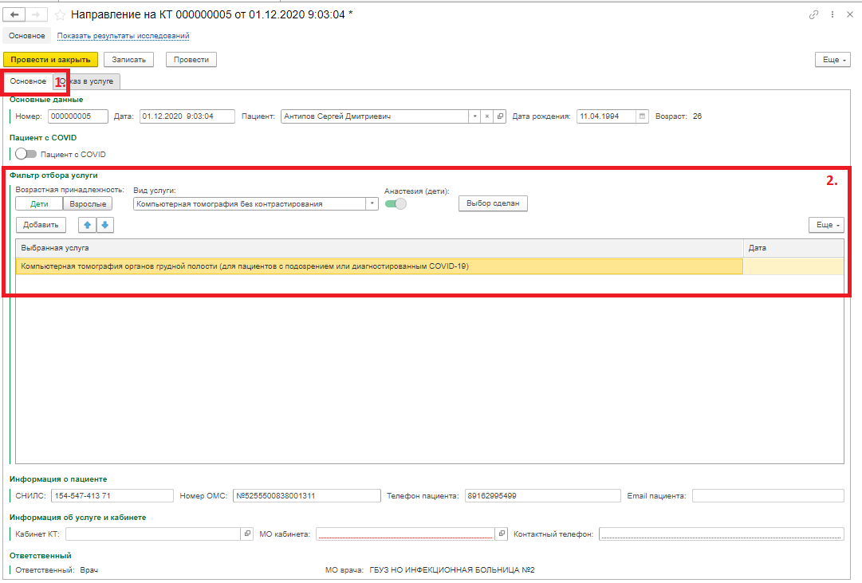
Повторное назначение, ранее отмененных исследований
ШАГ 2
Для просмотра причины отмены записи, найдите интересующего вас пациента и двойным нажатием левой кнопки мыши нажмите на его направлении, в открывшемся окне перейдите в раздел «Отказ в услуге» . где будет указана причина отказа и комментарий врача
2
ШАГ 3
Для переназначения услугу, перейдите в подраздел «Основное»,
выберите услуги для пациента и выберите кабинет КТ, дату и время проведения исследования
3
13

